Slide 1

ANDAR
PARAR
ATENÇÃO

Slide 2



Slide 3


Slide 5

ANDAR
PARAR
ATENÇÃO

Slide 9

ANDAR
PARAR
ATENÇÃO

Slide 13
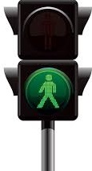
ANDAR
PARAR

Slide 16
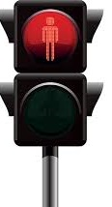
ANDAR
PARAR

Slide 19


